Slide 1
Screening markers in first and second trimester
Asad Vaisi-Raygani, PhD,
Professor of Clinical Biochemistry,
School of Medicine, Kermanshah University of Medical Sciences, Daneshgah Ave, P.O. Box 6714869914,Kermanshah, IRAN.
email: avaisirayganii@gmail.com; asadvaisiraygani@kums.ac.ir
http://orcid.org/0000-0002-3042-2832
Scopus Author ID: 14623384500

Slide 2
ﺗﻌﺮﯾﻒ ﻏﺮﺑﺎﻟﮕﺮي
ﻏﺮﺑﺎﻟﮕﺮي ﺑﻪ ﻣﻌﻨﯽ اﻧﺪازهﮔﯿﺮي ﺳﻄﺢ ﻣﺎرﮐﺮﻫﺎﯾﯽ اﺳﺖ ﮐﻪ ﺑﺎ ﺗﻔﺴﯿﺮ ﻧﺘﺎﯾﺞ آﻧﻬﺎ
بتوانیم ﺑﻪ وﺟﻮد ﯾﮏ ﻧﺎﻫﻨﺠﺎري در ﺟﻤﻌﯿﺘﯽ ﭘﯽ ببریم
و ﺑﺘﻮان ﻧﺘﯿﺠﻪ ﮔﺮﻓﺖ ﮐﻪ ﺳﻄﺢ اﯾﻦ ﻣﺎرﮐﺮﻫﺎ در ﺟﻤﻌﯿﺖ ﻃﺒﯿﻌﯽ و ﺟﻤﻌﯿﺖ ﻣﺘﺎﺛﺮ از ﻧﺎﻫﻨﺠﺎري با همدیگر ﻣﺘﻔﺎوت اﺳﺖ.

Slide 4
LABORATORY EVALUATION OF PREGNANCY
On a patient’s first visit to an obstetrician, ideally early in the first trimester, a number of clinical laboratory tests are routinely ordered to identify disorders that can be treated or prevented.
At the initial visit and throughout the pregnancy, a routine number of tests are ordered for the healthy pregnant female (Table 25-2).
Simple, inexpensive blood and urine tests are carried out for anemia, red cell alloimmunization, and suspected viral or bacterial infection.
Sometimes, the clinical history, physical examination, or test results indicate additional studies for genetic disease, disorders of coagulation or thrombosis, causes of spontaneous abortion, and other conditions.

Slide 5
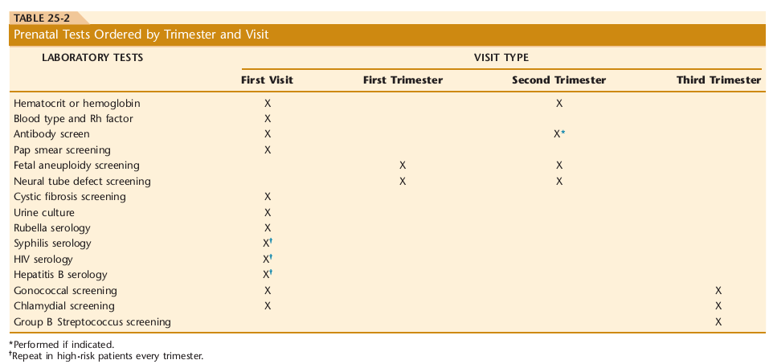

Slide 6
hCG AND EARLY PREGNANCY
Elevated hCG in maternal serum and urine is a reliable indicator of pregnancy.
which typically use a pair of monoclonals to measure either the β-subunit of hCG or the intact hCG α-β dimer.
These assays can quantify hCG as low as 1 to 2 mIU/mL. Serum hCG increases above the reference interval (typically 4 to 6 mIU/mL) by implantation, 6 to 12 (mean, 9.1) days after ovulation.

Slide 7
Urine hCG levels are commonly measured by qualitative immunoassay test kits with detection limits of approximately 20 mIU/mL.
These methods can detect elevated urine hCG 2 to 3 days later than serum methods.
Serum hCG increases dramatically during the first trimester,
Throughout pregnancy, intact hCG is the predominant form present.
However, a small quantity of free β-subunit is present in the first trimester

Slide 8
Some cancers and medical conditions may be associated with increased levels of hCG
These include germ cell tumors and gestational trophoblastic disease.
Quantitative measurements of hCG are indicated
when a patient presents with early gestational vaginal bleeding or
abdominal pain that may suggest the presence of ectopic pregnancy or spontaneous abortion.

Slide 9
اﻫﻤﯿﺖ ﻏﺮﺑﺎﻟﮕﺮي ﺟﻨﯿﻦ در دوران ﺑﺎرداري -

Slide 11
Penta Screen:
Maternal age, AFP, uE3, and inhibin A , hyperglycosylated hCG (h-hCG)
addition of h-HCG:
improves screening sensitivity, lower false-positive rate
Down Syndrome Detection Rates (DRs) Obtained from Various Screening Tests
Test Name Alias Markers Included DR, %
Triple Screen Maternal Serum Screen 3 Age, AFP, hCG, uE3 72
Quad Screen Maternal Serum Screen 4 Age, AFP, hCG, uE3, PAPP-A1 79
Penta Screen Maternal Serum Screen 5 Age, AFP, hCG, uE3, PAPP-A1 , h-hCG 83
Cell Free DNA (21,18,13 Trisomy) 99.9%

Slide 12
Laboratories routinely adjust for the following factors:
متغیر های بالینی موثر بر ریسک و سطح مارکر ها
1. Maternal weight:
: وزن مادر و سطح سرمی مارکرها رابط معکوس دارند که ناشی از اثر رقیق کنندگی حاصل از حجم خون است.
Failure to adjust for maternal weight causes increases in both false-positive and false-negative results and affects the sensitivity and specificity of the test.
Race: Although the reasons are not known, African American women have MSAFP values that are approximately 10% to 15% higher than those of Caucasian women.

Slide 16
سطح مارکر ها با افزایش سن جنین تغییر میکند
سن مادر دربارداریART : در مورد تخمک اهدایی باید سن اهداء کننده بعنوان سن مادر در نظر گرفته شود.
در IVF سطح hCG در سه ماه دوم افزایش و سطح uE3 کاهش دارد.
سابقه تریزومی قبلی : خطر وجود تریزومی بیشتر از مورد انتظار در نظر گرفته میشود.

Slide 17
MoM (Multiple Of Median)
MoM در ابتدا برای یکسان سازی و مقایسه نتایج آزمایش AFP درسرم مادر بین آزمایشگاههای مختلف ابداع گردید.
پس از گذشت 37 سال بعنوان روش استاندارد گزارش نتایج غربالگری های سرم پذیرفته شد.

Slide 18
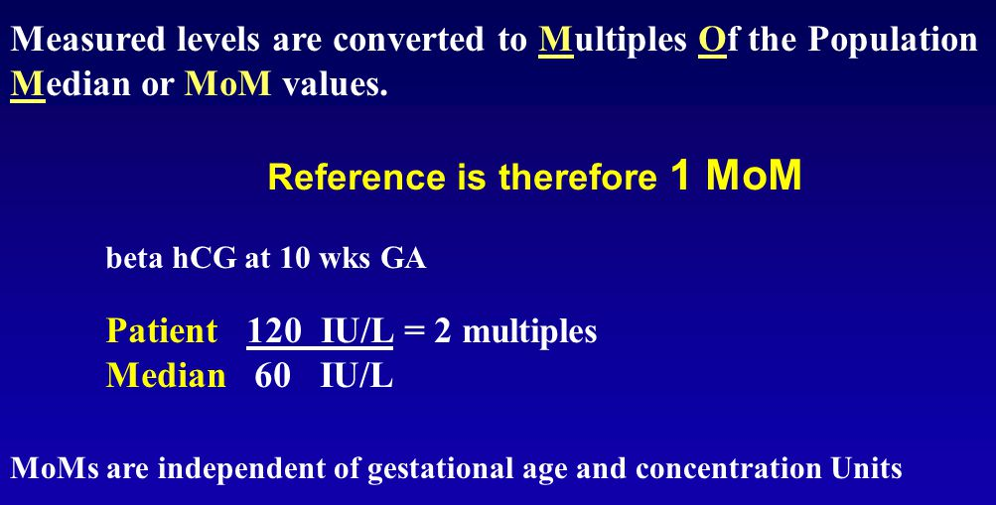

Slide 19
نکات مهم در MoM
اساس محاسبه ریسک در تریزومی ها بدست آوردن MoMs اصلاح شده برای هر مارکر و ضرب کردن نسبت احتمال هر MoM در ریسک اولیه مادر است.
مدین ها اساس محاسبه ریسک در تمام پروتکل های غربالگری هستند.
مدین نادرست MoMنادرست ریسک نادرست
مدین ها در هر هفته و روز بارداری تغییر میکنند ،مثلاً AFP با افزایش هفته های بارداری افزایش می یابد.

Slide 20
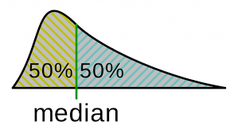
مدین ها با روشهای مختلف اندازه گیری هر مارکر تغییر میکنند ، PAPA که با روش RIA بدست آمده با مدین PAPA که با روش ELISA اندازه گیری شده متفاوت است.
مدین ها در جمعیت ها و نژاد های مختلف متفاوت هستند ، لذا به هیچ عنوان نمی توان از مدین هایی که در سایر کشورها برای محاسبه ریسک استفاده میشود برای محاسبه ریسک زنان ایرانی استفاده کرد.

Slide 21
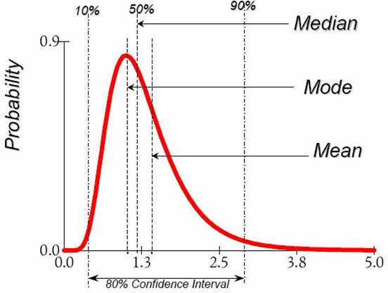
مدین ها با مارک ها و برندهای مختلف یک روش اندازه گیری نیز متفاوت هستند، حتی Lot No های متفاوت مدین های متفاوتی دارند.
مدین های بدست آمده از نتایج آزمایش بیمار خام بوده و باید با در نظر گرفتن پارامترهایی همچون وزن ،مصرف سیگار، دیابت ، بارداری از طریق IVF ، بارداری دوقلو اصلاح شوند.

Slide 22
ERYTHROBLASTOSIS FETALIS
Detection of fetal blood in maternal circulation has conventionally been identified in the setting of incompatibility (i.e., Rh-negative mother carrying an Rh-positive fetus).
However, flow cytometry has been reported as an effective alternative in this regard.

Slide 23
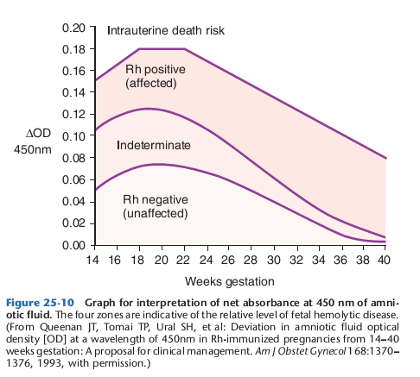

Slide 24
هر آزمایشگاه باید مدین های خاص خود را بر اساس:
جمعیت مراجعه کننده
روش اندازه گیری پارامترها
کیت مصرفی
بدست آورد.

Slide 25

Markers measured in the first trimester screening
Pregnancy-Associated Plasma Protein A
Free β-hCG
NT

Slide 26
DOWN SYNDROME
All women should be offered screening for fetal chromosomal abnormalities before age 20 weeks, regardless of maternal age.
First-trimester screening, performed between 10 and 13 weeks,
includes nuchal translucency measurement combined with two maternal serum analytes: free β-subunit of hCG with pregnancy-associated plasma protein A (PAPP-A) and maternal age.
An increase in the size of nuchal translucency, which refers to a fluid collection at the back of the fetal neck in the first trimester, is characteristic of fetal chromosomal and structural abnormalities.

Slide 28
Nuchal translucency, as a single ultrasonographic marker, has a detection rate of 64% to 70% for Down syndrome, trisomy 18, trisomy 13, and Turner’s syndrome.
Adding the calculation of maternal serum PAPP-A and β-hCG improves the detection rate to 82% to 87%.

Slide 29
Patient data are converted to MoM based on population and gestational age.
PAPP-A is a glycoprotein produced by the trophoblast; its levels are reduced to 0.48 MoM in affected pregnancies, whereas levels of free β-subunit are elevated to 1.98 MoM in comparison with normal pregnancies.
Pappalysin-1, also known as pregnancy-associated plasma protein A, is a protein encoded by the PAPPA gene in humans. PAPPA is a secreted protease whose main substrate is insulin-like growth factor binding proteins.
Pappalysin-1 is also used in screening tests for Down syndrome and aneuploid fetuses (fetuses with an abnormal number of chromosomes

Slide 30
اندازه گیری PAPPA به تنهایی 60%وهمراه با Free-b hCG حدود 70% ازحاملگی های با سندرم داون را مشخص میکند.(FP 5%)
با اندازه گیری NTاین نرخ تشخیصی به حدود 90% میرسد.
سطح سرمی PAPP-A در سندرم داون و تریزومی 18 بشدت کاهش میابد.(MoM < 0.5)
بکار گیری روش کمکی در بارداری (ART) باعث کاهش سطح سرمی PAPP-Aمیشود.
مصرف سیگار نیزسطح سرمی را 15تا20%کاهش میدهد.

Slide 31
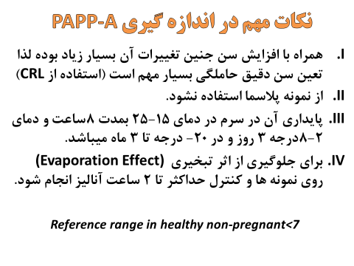

Slide 33
The free β-subunit can derive from three sources:
direct trophoblast cell production
dissociation of hCG into free α- and free β-subunits
by macrophage or neutrophil enzymes nicking the hCG molecule.
The free β-hCG circulating in maternal serum corresponds to only about 0.3–4 % of the total hCG.

Slide 34
trisomy 13 or Patau syndrome or D

Slide 37
نکات مهم در اندازه گیری free β -hCG
از نمونه پلاسما استفاده نشود.
پایداری آن در سرم در دمای 15-25 بمدت 8ساعت و دمای2-8درجه 7 روز و در 20- درجه تا 10 ماه میباشد
برای جلوگیری از اثر تبخیری (Evaporation Effect) روی نمونه ها و کنترل حداکثر تا 2 ساعت آنالیز انجام شود.
Reference range in healthy non-pregnant<0.1IU/L

Slide 39
First Trimester Combined Screening Test
با اضافه شدن مارکرNT به اندازه گیری هایFree b- hCG و PAPP-A در سال 1988 شکل گرفت.
در این تست، مارکرNT بیشترین تاثیر را در محاسبه خطر نهایی دارد.
نرخ تشخیص در تست دابل مارکر حدود 68% و در تست Combined حدود 85% (با احتساب میزان 5% مثبت کاذب)

Slide 40
غربالگری متوالیSequential Screening
به دو صورت اجرا میشود:
Stepwise قدم به قدم
Contingent مشروط
در مدل A ابتدا در سه ماهه اول FTS انجام میشود ،اگر ریسک بدست آمده بالاتر از Cut- off 1:50 باشد بیمار جهت مشاوره ژنتیک وانجام تست های تشخیصی معرفی میشود.
اگر ریسک بدست آمده کمتر از Cut-off باشد بیمار کاندید غربالگری سه ماهه دوم (کواد) خواهد بود.

Slide 41
در مدل Contingent( مشروط )
زنان بارداربر اساس نتایج غربالگری سه ماهه اول به 3 دسته ریسک بالا ، ریسک متوسط و ریسک پایین تقسیم میشوند.

Slide 42
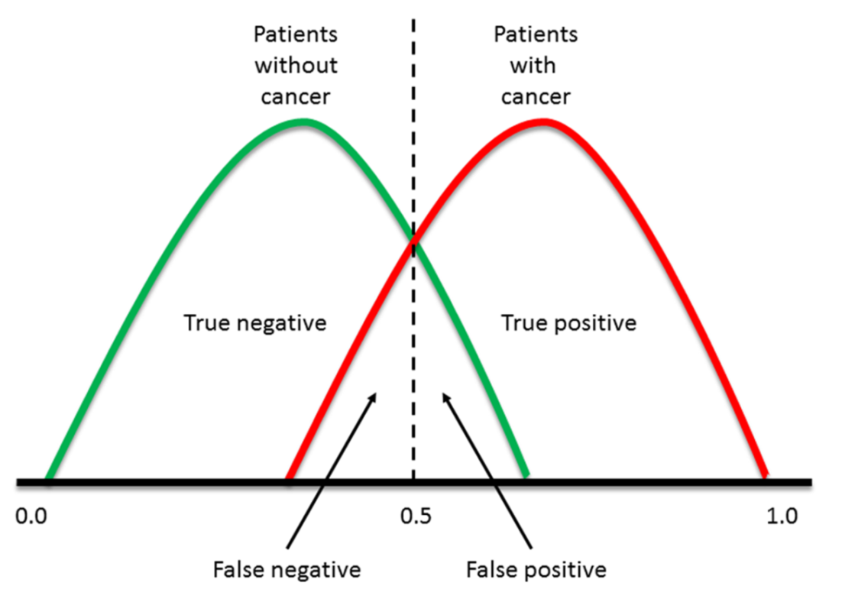
Cut-off
هرچه میزان نرخ تشخیص را بالاتر ببریم موارد مثبت کاذب هم افزایش میابد
برای تعادل بین این دو از حد تفکیک کننده (cut off) استفاده میکنیم
Cut off یعنی تعیین میزانی از ریسک که دارای بیشترین نرخ تشخیص و کمترین میزان مثبت کاذب باشد.

Slide 43
غربالگری سه ماهه اول Contingent panel
در این پنل بیماران با 2 Cut-off (پایینی و بالایی ) به 3 گروه تقسیم میشوند:
1-گروه نرمال با Cut-off پایینی کمتر از 1:1500
(با نظر پزشک در 3 ماهه دوم تست AFP برای تعیین ریسک NTD انجام میشود)
2- گروه Intermediate risk که ریسک سندرم داون آنها بین دو Cut-off 1:1500 و 1:100 قرار گرفته است.
(مراجعه جهت تست 3ماهه دوم برای این گروه الزامی است )

Slide 44
Only Biochemical Risk is ….
ریسکی تحت عنوان Only Biochemical Risk درگزارش بیمار اعلام میشود که ریسک سندرم داون بدون در نظر گرفتن مارکر های سونوگرافی و تنها بر اساس مارکرهای اندازه گیری شده در آزمایشگاه گزارش میشود
و از منفی های کاذب به دلیل مارکرهای سونوگرافی نرمال جلوگیری میکند.
Only Biochemical Risk در تست جامع (3 ماهه دوم بر اساس اطلاعات 3 ماهه اول و دوم) باید مورد توجه قرار گیرد و در صورت مشاهده تفاوت فاحش با ریسک کلی (که با استفاده از مارکرهای بیوشیمی و سونوگرافی بدست آمده) به پزشک اعلام گردد.

Slide 45
Contingent panel
-گروه Positive risk که ریسک سندرم داون آنها از Cut-off 1:100 بیشتر شده است .
(ارجاع جهت تست های تشخیصی Amniocentesis ,CVS)
با بکار گیری و اجرای پروتکل Contingent نرخ تشخیص تا 94% افزایش و ارجاع مادران برای انجام تست های تهاجمی و پر هزینه کاهش مییابد

Slide 49
آزمایش کواد مارکر حساسیت بالایی برای تشخیص NEURAL TUBE DEFECTS
NTD دارد(حدود82%)

Slide 50
NEURAL TUBE DEFECTS
Neural tube defects (NTDs) are among the most common congenital malformations in the United States and worldwide.
The incidence of NTDs in the United States has been reported at approximately 1 per 1000 pregnancies.
An increased risk of recurrence has been noted in families.
For example, when a couple has had one offspring(فرزند) with an NTD, the risk in each subsequent pregnancy for any type of NTD increases to approximately 1% to 3%.

Slide 51
AFP
عمده ترین پروتیئنی که توسط هپاتوسیت ها و سلولهای کیسه زرده جنین سنتز میشود.
در سه ماهه دوم بارداری به حداکثر میزان خود رسیده و تا 30هفتگی ثابت و پس از آن شروع به کاهش میکند.
حداکثرغلظت آن در سرم جنین در هفته های 12-14 است.
مقداری کمی از آن از طریق جفت و مقداری از طریق مایع آمینوتیک وارد سرم مادر میشود.

Slide 52
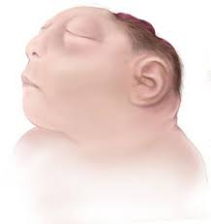
بدلیل نشت AFP از غشاء های عصبی و عروق خونی جنین به مایع آمینوتیک سطح آن در سرم مادر هر هفته 15% افزایش میبابد.
چون منحصراً منشاء جنینی دارد بعنوان مارکر در شناسایی NTD بکار میرود.
هر نقص بازشدگی جنینی که منجر به نشت و تراوش سرم جنین یا افزایش نشت پروتئین ادار جنین به داخل AF شود میتواند باعث افزایش سطح MSAFP شود.(نقص های بازشدگی دیواره جنین ،نفروز،اختلالات پوستی جنین،غیرطبیعی بودن جفت)
سطحAFP در Anencephaly تا 7 برابر و در OSB تا حدود 4 برابر افزایش دارد.

Slide 57
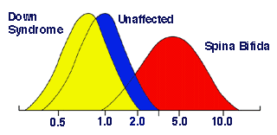
مشخصات کامل مادر و بشکل نمودار گزارش شود
(گزارش عددی AFPبتنهایی ارزشی بسیار محدود دارد)

Slide 58
The incidence of NTD is associated with geographic region, ethnicity, diet, teratogen exposure (mainly from drugs, such as maternal valproic acid ingestion داروهای ضدصرع و ضدتشنج), maternal diabetes, and first-trimester maternal hyperthermia.
Folic Acid Prevention
Of great interest is the finding that folic acid is a major preventive agent against NTD.
Many clinical studies have established that folic acid supplementation before conception reduces the recurrence of fetal NTDs which found that preconceptional{پیش فرض} folic acid supplementation decreased the recurrence of NTDs by 72%.

Slide 61
a- fetoprotein
در صورتیکه سطح AFP MoM بین 2/5 تا 2/9 باشد ریسک پیامدهای نا مطلوب بارداری تا 19% و چنانچه به بیش از 5 برسد تا 70% افزایش مییابد.
در بارداری های چند قلو سطح AFP بالاتر است.
حذف جنین در موارد چند قلویی از طریق transabdominal باعث افزایش قابل توجه سطح AFP (4 تا 9 برابر میزان نرمال ) شود.
مصرف بعضی دارو ها (وارفارین،آسپرین) باعث افزایش مختصر سطح AFPمیشود.
کاهش سطح AFP در حاملگی با سندرم داون همراه است.

Slide 62

Human Chorionic Gonadotropin
hCG نخستین مارکر قابل اندازه گیری در بارداری است.
یک گلیکوپروتئین با وزن ملکولی 38000 دالتون است که از دو جزء α و β تشکیل شده و از سلولهای تروبلاست جفت پس از لانه گزینی سنتز و ترشح میشود.
زنجیره α با وزن ملوکولی 15000 دالتون مشابه زنجیره α هورمون های LH,FSH,TSH است.
زنجیره β از 145 اسید آمینه تشکیل شده و با هیچ هورمون دیگر مشابهت نداشته و منحصر به هورمون hCGاست.

Slide 63
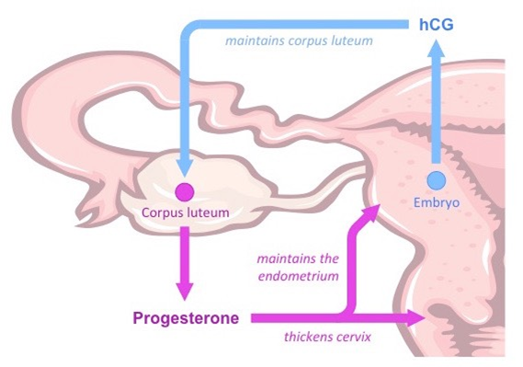
زنجیره بتا شباهت زیادی به زنجیره بتای هورمون LH داشته ،ولی بزرگتر از آن است،از این رو hCGمیتواند به گیرنده های سلولی لوتئینی متصل شود.
این اتصال باعث مهار تحلیل جسم زرد میشود و به آن اجازه میدهد که به سنتز و ترشح استرادیول و پروژسترون ادامه دهد که هردو هورمون برای حفظ و پایداری مناسب آندومتریم رحم در طول بارداری ضروری هستند.

Slide 64
در بارداری های همراه با سندرم داون میزان hCG بالا میرود.
در واقع hCG مهم ترین تفکیک کننده بارداری متاثر یا غیر متاثر از سندرم داون است.
افزایش آن بجز در حاملگی در germ cell tumor و تومور های تخمدان ، مثانه ّ،پانکراس ، معده ،ریه و کبد دیده میشود.

Slide 65
افزایش بیش از انتظار hCG (MoM >3 ) احتمال بروز پیامدهای نامطلوب بارداری :
زایمان زود هنگام
مرگ داخل رحمی جنین
پره اکلامپسی
Intrauterine growth restriction (IUGR) refers to poor growth of a fetus while in the mother's womb() during pregnancy. The causes can be many, but most often involve poor maternal nutrition or lack of adequate oxygen supply to the fetus.
افزایش hCG MoM در اختلالات کرموزومی ( تریزومی 16 ، تریپلوئیدی ، هیدروپس فتالیس ) نیز دیده میشود.
سطح hCG زنان باردای که دیالیز و یا پیوند کلیه شده اند بسیار بالاتر از حد معمول است.

Slide 66
کاهش hCG در بارداری های خارج رحمی و زایمان زود هنگام دیده میشود( MoM <
0.5 ) این کاهش موجب افزایش موارد منفی کاذب در تست های غربالگری است
افزایش همزمان hCG و AFP خطر ابتلا به پیامدهای نامطلوب بارداری را 5 برابر میکند
در تقریباً 1% زنان باردار افزایش همزمان این دو مارکردیده میشود (بدون پیدا کردن هیچ علت خاصی)

Slide 68
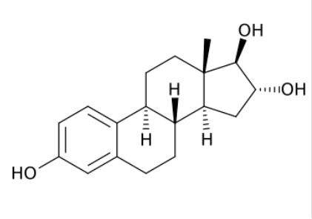
استریول غیر کنژوگه در جفت ،کبد و آدرنال جنین سنتز میشود.
در زنان غیر باردار غیر قابل اندازه گیری ولی مهمترین استروژن دوران بارداری محسوب شده و تا آخر دوره بارداری افزایش می یابد.
استریول غیر کنژوگه نیمه عمر کوتاهی در گردش خون مادر دارد و ظرف 30-20 دقیقه نیمی از آن از بین میرود.
بدلیل نیمه عمر کوتاه، اندازه گیری آن یک ارزیابی سریع از وضعیت جنین به دست میدهد.

Slide 69
UE3
هرگاه سطح این مارکر کاهش یابد(MoM < 0.3 ) بررسی وجود بیماری های ژنتیکی توصیه میشود.
میزان آن در بارداری های با سندرم داون کاهش می یابد.
کاهش شدید این مارکر در سه ماهه دوم بارداری ،در تریزومی 18 دیده میشود.
افزایش این مارکر هیچگونه ارتباطی با افزایش پیامدهای نا مطلوب بارداری ندارد.

Slide 70
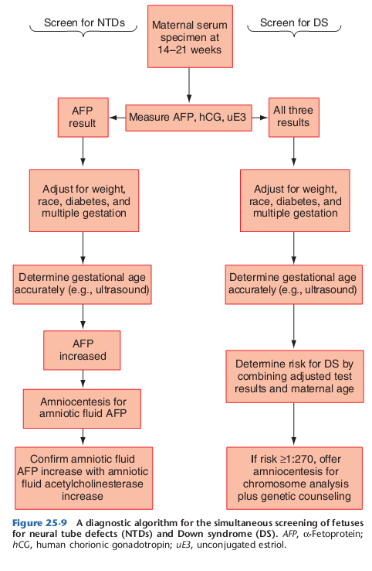

Slide 71
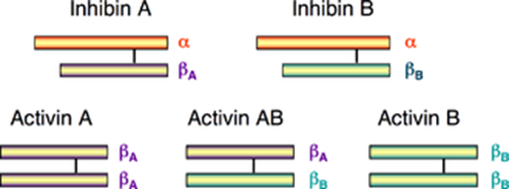
Inhibin
گلیکوپروتینئی hetrodimeric که متشکل از دو زیر واحد A و Bاست.
محل سنتز آن در زنان سلولهای گرانولار تخمدان و در مردان در سلولهای سرتولی بیضه ها است.
محل ترشح زیر واحد A جفت و تخمدان و محل ترشح زیر واحد B تخمدان و بیضه است.
در طول بارداری جفت بمیزان قابل توجهی Inhibin A ترشح میکند.

Slide 73
MoM غلظت سرم Inhibin A در حاملگی های با سندرم داون حدود1/7 برابر نرمال است.
مشخص شده که افزودن این مارکر به مارکرهای قبلی نرخ شناسایی سندرم داون تا 80% به ازای 5% مثبت کاذب افزایش میدهد.
با از دست دادن یک جنین در بارداری های دوقلویی در سه ماهه اول بارداری، این مارکر در سه ماهه دوم بشدت افزایش پیدا میکند.
افزایش Inhibin A (MoM >2.5 ) علاوه بر افزایش احتمال بروز پیامد های نامطلوب بارداری (بخصوص پره اکلامپسی ) در کانسر تخمدان نیز دیده میشود.

Slide 74
پروتکل پیگیری بیماران در Quadruple test
Cut-off 1 به 270 در نطر گرفته میشود.
در صورتیکه خطر ابتلا کمتر از 1:270 باشد به فرد اطلاع داده میشود که احتمال سندرم داون پایین است، اما صفر نیست.
اگر ریسک محاسبه شده ،بالاتر از 1:270 باشد ،پس از کنترل همه موارد( به ویژه سن بارداری) ضمن توضیح این مطلب به فرد که این نتیجه به معنای قطعیت وجود جنین سندرم داون نیست ، انجام آمینوسنتز توصیه میشود.

